Slide 1
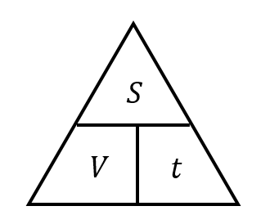
Koło wirusowe Zestaw VII

Slide 2
Metro o długości $70 m$ przejeżdża przez tunel z prędkością $60 {km}/h$. Od momentu, kiedy lokomotywa wjeżdża do tunelu, do chwili, kiedy koniec ostatniego wagonu opuszcza tunel, upływa $36 s.$ Jaka jest długość tunelu ?

Slide 3
Metro o długości $70 m$ przejeżdża przez tunel z prędkością $60 {km}/h$. Od momentu, kiedy lokomotywa wjeżdża do tunelu, do chwili, kiedy koniec ostatniego wagonu opuszcza tunel, upływa $36 s.$ Jaka jest długość tunelu ?
$$60 {km}/h=60∙\frac{1000}{3600} m/s=\frac{50}{3} m/s$$
$$S=\frac{50}{3} m/s ∙36 s=600 m$$
$$długość tunelu=600 m−70 m=530 m$$

Slide 4
Beduin idący z prędkością $6 {km}/h$ spotyka karawanę o długości $100 m$, która zmierza w przeciwnym kierunku z prędkością $24 {km}/h$. Jak długo karawana będzie mijać Beduina ?

Slide 5
Beduin idący z prędkością $6 {km}/h$ spotyka karawanę o długości $100 m$, która zmierza w przeciwnym kierunku z prędkością $24 {km}/h$. Jak długo karawana będzie mijać Beduina ?
$$30 {km}/h=30 ∙ \frac{1000}{3600} m/s= \frac{25}{3} m/s$$
$$t= \frac{100 m}{\frac{25}{3} m/s}=12 s$$

Slide 6
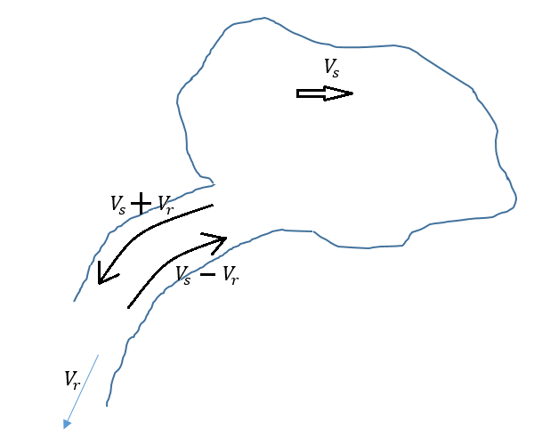
Samolot o prędkości własnej $200 {km}/h$ leciał z wiatrem $1,5 h,$ a następnie pod wiatr $30 minut.$ Przeleciał łącznie $409 km.$ Z jaką prędkością wiał wiatr ?

Slide 7
Samolot o prędkości własnej $200 {km}/h$ leciał z wiatrem $1,5 h,$ a następnie pod wiatr $30 minut.$ Przeleciał łącznie $409 km.$ Z jaką prędkością wiał wiatr ?
$$1,5∙\left(200+V_{W}\right)+0,5 ∙\left(200−V_{W}\right)=409$$
$$V_{W}=9 {km}/h$$

Slide 8
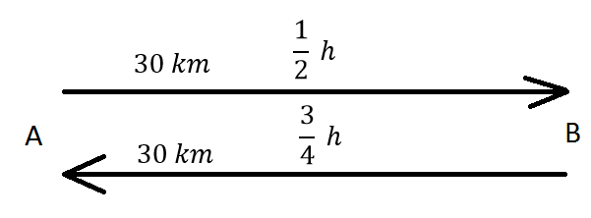
Zad.1 Drogę z A do B o długości $30 km$ kolarz pokonał w ciągu $30 minut$, a z powrotem w ciągu $45 minut.$ Z jaką prędkością średnią jechał na trasie $A−B−A$ ?

Slide 9
Zad.1 Drogę z A do B o długości $30 km$ kolarz pokonał w ciągu $30 minut$, a z powrotem
w ciągu $45 minut.$ Z jaką prędkością średnią jechał na trasie $A−B−A$ ?
$$V_{śr}=\frac{30+30}{\frac{1}{2}+\frac{3}{4}}=48 \frac{km}{h}$$

Slide 10
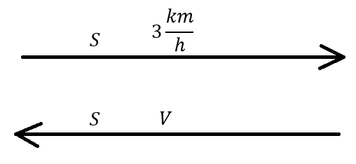
Zad. 2 Żubry w drodze do paśnika poruszały się z prędkością $3 \frac{km}{h}$ . Z jaką prędkością musiały przebyć drogę
powrotną, aby ich średnia prędkość na całej trasie wyniosła $4,2 \frac{km}{h}$ ?

Slide 11
Zad. 2 Żubry w drodze do paśnika poruszały się z prędkością $3 \frac{km}{h}$ . Z jaką prędkością musiały przebyć drogę
powrotną, aby ich średnia prędkość na całej trasie wyniosła $4,2 \frac{km}{h}$ ?
$$\frac{2∙S}{\frac{S}{3}+\frac{S}{V}}=4,2 ∙\left(\frac{S}{3}+\frac{S}{V}\right)$$
$2∙S=4,2∙$ $\frac{S}{3}+4,2∙ \frac{S}{V} :S$
$2=1,4+\frac{4,2}{V}$
$0,6=\frac{4,2}{V}$
$V=7{km}/h$

Slide 12
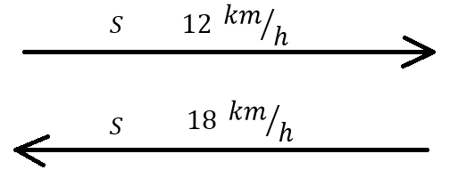
Zad. 3 Lew biegł do wodopoju z prędkością $12 \frac{km}{h}$ , a z powrotem $18 \frac{km}{h}$.
Z jaką średnią prędkością poruszał się lew ?

Slide 13
Zad. 3 Lew biegł do wodopoju z prędkością $12 \frac{km}{h}$ , a z powrotem $18 \frac{km}{h}$.
Z jaką średnią prędkością poruszał się lew ?
$$V_{śr}=\frac{2∙S}{\frac{S}{12}+\frac{S}{18}}=\frac{2∙S}{\frac{3S+2S}{36}}=\frac{2∙S∙36}{5∙S}=14,4 {km}/h$$

Slide 14
Zad. 4 Marcin codziennie dojeżdża do szkoły rowerem z prędkością $30 \frac{km}{h}$. W piątek zaspał
i wyjechał później niż zwykle. W połowie drogi zorientował się, że nie zdąży i zwiększył
prędkość o $10 \frac{km}{h}$. Z jaką średnią prędkością jechał w piątek ?

Slide 15
Zad. 4 Marcin codziennie dojeżdża do szkoły rowerem z prędkością $30 \frac{km}{h}$. W piątek zaspał
i wyjechał później niż zwykle. W połowie drogi zorientował się, że nie zdąży i zwiększył
prędkość o $10 \frac{km}{h}$. Z jaką średnią prędkością jechał w piątek ?
$$V_{śr}=\frac{2∙S}{\frac{S}{30}+\frac{S}{40}}=\frac{2∙S}{\frac{4S+3S}{120}}=\frac{2∙S∙120}{7∙S}=34\frac{2}{7} {km}/h$$

Slide 16
Zad. 5 Pierwszą część drogi samolot leciał z prędkością $180 \frac{km}{h}$. Pozostałą część, o $320 km$
krótszą, przebył z prędkością $250 \frac{km}{h}$. Średnia prędkość na całej drodze wynosiła $200 \frac{km}{h}$.
Jak długa jest droga ?

Slide 17
Zad. 5 Pierwszą część drogi samolot leciał z prędkością $180 \frac{km}{h}$. Pozostałą część, o $320 km$
krótszą, przebył z prędkością $250 \frac{km}{h}$. Średnia prędkość na całej drodze wynosiła $200 \frac{km}{h}$.
Jak długa jest droga ?
$$\frac{2∙S−320}{\frac{S}{180}+\frac{S−320}{250}}=200 / ∙\left(\frac{S}{180}+\frac{S−320}{250}\right)$$
$2∙S−320=200∙$ $\frac{S}{180}+200∙ \frac{S−320}{250}$
$$2S−320=\frac{10}{9}S+\frac{4}{5}S−256$$
$$\frac{4}{45}S=64$$
$$S=720 km$$

Slide 18
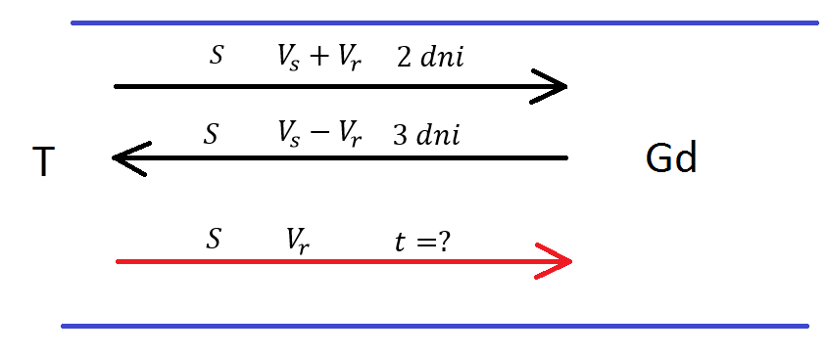
Zad. 6 Statek płynie z Torunia do Gdańska dwa dni, a z Gdańska do Torunia trzy dni.
Ile dni płynie tratwa z Torunia do Gdańska ?
$$V_{s}−prędkość własna statku na stojącej wodzie$$
$$V_{r}−prędkość rzeki$$

Slide 19
Zad. 6 Statek płynie z Torunia do Gdańska dwa dni, a z Gdańska do Torunia trzy dni.
Ile dni płynie tratwa z Torunia do Gdańska ?
$$2∙ \left(V_{s}+V_{r}\right)=3∙\left(V_{s}−V_{r}\right)$$
$$5∙V_{r}=V_{s}$$
$$S=2∙ \left(V_{s}+V_{r}\right)=2∙ \left(5∙V_{r}+V_{r}\right)=12∙V_{r}$$

Slide 20
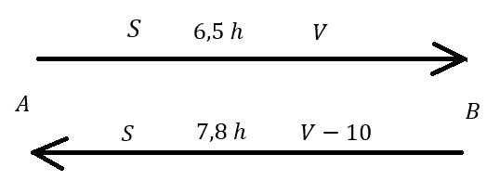
Zad. 7 Auto jechało z A do B $6,5 h.$W drodze powrotnej zmniejszyło prędkość o $10 \frac{km}{h}$
i przyjechało do A po upływie $7 h 48 min.$ Jaka jest odległość między A i B i z jaką
prędkością jechało auto ?

Slide 21
Zad. 7 Auto jechało z A do B $6,5 h.$W drodze powrotnej zmniejszyło prędkość o $10 \frac{km}{h}$
i przyjechało do A po upływie $7 h 48 min.$ Jaka jest odległość między A i B i z jaką
prędkością jechało auto ?
$$6,5∙V=7,8∙\left(V−10\right)$$
$$6,5∙V=7,8∙V−7,8∙10$$
$$78=1,3∙V$$
$$V=60{km}/h$$
$$S=6,5∙60=390 km$$

Slide 22
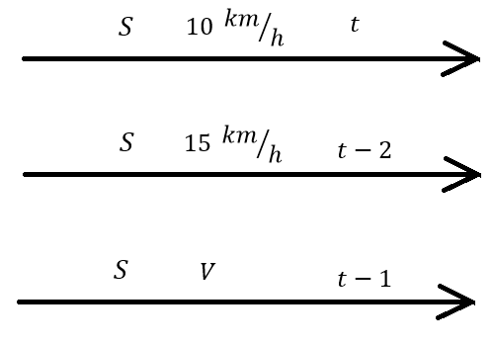
Zad. 8 Jeśli łódka płynie z prędkością $10 \frac{km}{h}$, to przybędzie do Ełku o godzinie $16.00.$ Jeżeli płynie
z prędkością $15 \frac{km}{h}$, to przybędzie do celu o godzinie $14.00.$
Z jaką prędkością musi się poruszać, aby przypłynąć do Ełku o godzinie $15.00 ?$

Slide 23
Zad. 8 Jeśli łódka płynie z prędkością $10 \frac{km}{h}$, to przybędzie do Ełku o godzinie $16.00.$ Jeżeli płynie
z prędkością $15 \frac{km}{h}$, to przybędzie do celu o godzinie $14.00.$
Z jaką prędkością musi się poruszać, aby przypłynąć do Ełku o godzinie $15.00 ?$
$$10∙t=15∙\left(t−2\right)$$
$$30=5∙t$$
$$t=6 h$$
$$S=10∙6=60 km$$
$$V=\frac{60}{6−1}=12 {km}/h$$

